Slide 1

Rozwiązanie standardowego i ułamkowego równania Fokkera-Plancka przy pomocy metody spektralnej
Jakub Koral
Hubert Woszczek
Aleksander Jakóbczyk

Slide 2
Agenda
Wstęp
Czym jest równanie Fokkera-Plancka (FPE)?
Jakie typy dyfuzji wyróżniamy?
Równanie Fokkera-Plancka dla procesu Itô
Teoria
Funkcje Hermite’a i kwadratura Gaussa-Hermite’a
Funkcja Mittaga-Lefflera
Pochodna ułamkowa Caputo
Rozwiązanie FPE
Opis algorytmu
Rozwiązanie równania Fokkera-Plancka dla procesu Ornsteina-Uhlenbecka
Rozwiązanie FFPE
Podsumowanie
Własności metody spektralnej
Krótkie podsumowanie projektu
Rozszerzenie metody na ułamkowe równanie Fokkera-Plancka
Macierzowa funkcja Mittaga-Lefflera

Slide 3

Czym jest równanie Fokkera-Plancka (FPE)?
Równanie różniczkowe cząstkowe

Slide 4
Czym jest równanie Fokkera-Plancka (FPE)?
Równanie różniczkowe cząstkowe
Opisuje ewolucję czasową funkcji gęstości prawdopodobieństwa

Slide 5
Czym jest równanie Fokkera-Plancka (FPE)?
Równanie różniczkowe cząstkowe
Opisuje ewolucję czasową funkcji gęstości prawdopodobieństwa
Łączy światy probabilistyki i deterministycznych równań różniczkowych

Slide 6
Czym jest równanie Fokkera-Plancka (FPE)?
Równanie różniczkowe cząstkowe
Opisuje ewolucję czasową funkcji gęstości prawdopodobieństwa
Łączy światy probabilistyki i deterministycznych równań różniczkowych
W szczególnych przypadkach istnieją rozwiązania analityczne

Slide 7
Czym jest równanie Fokkera-Plancka (FPE)?
Równanie różniczkowe cząstkowe
Opisuje ewolucję czasową funkcji gęstości prawdopodobieństwa
Łączy światy probabilistyki i deterministycznych równań różniczkowych
W szczególnych przypadkach istnieją rozwiązania analityczne
Stosowane w naukach przyrodniczych, teorii informacji, teorii grafów, data science, finansach, ekonomii, itp.

Slide 8


Jakie typy dyfuzji wyróżniamy?
Subdyfuzja
$𝔼\left[{{(X}_{t}−X_{0})}^{2}\right]∝t^{α}, α<1$
Zachodzi w ośrodkach, w których ruch cząsteczek jest szczególnie utrudniony (np. ośrodki porowate lub żele)

Slide 9


Jakie typy dyfuzji wyróżniamy?
Subdyfuzja
Normalna dyfuzja
$𝔼\left[{{(X}_{t}−X_{0})}^{2}\right]∝t^{α}, α<1$
Zachodzi w ośrodkach, w których ruch cząsteczek jest szczególnie utrudniony (np. ośrodki porowate lub żele)
$𝔼\left[{{(X}_{t}−X_{0})}^{2}\right]∝t$
Zachodzi w standardowych ośrodkach

Slide 10


Jakie typy dyfuzji wyróżniamy?
Subdyfuzja
Normalna dyfuzja
Superdyfuzja
$𝔼\left[{{(X}_{t}−X_{0})}^{2}\right]∝t^{α}, α<1$
Zachodzi w ośrodkach, w których ruch cząsteczek jest szczególnie utrudniony (np. ośrodki porowate lub żele)
$𝔼\left[{{(X}_{t}−X_{0})}^{2}\right]∝t$
Zachodzi w standardowych ośrodkach
$𝔼\left[{{(X}_{t}−X_{0})}^{2}\right]∝t^{α}, α>1$
Zachodzi w ośrodkach turbulentnych

Slide 11

Równanie Fokkera-Plancka dla procesu Itô
Będziemy rozważać klasę FPE odpowiadających procesowi Itô
$$\left\{\begin{aligned}dX_{t}=μ\left(X_{t},t\right)dt+σ\left(X_{t},t\right)dW_{t}, \\ X_{t_{0}}=X_{0},\end{aligned}\right.$$
gdzie $W_{t}$ to proces Wienera (in. ruch Browna). Ewolucja rozkładu prawdopodobieństwa $f(x,t)$ związanego z tym procesem stochastycznym spełnia następujące FPE
$$∂_{t}f\left(x,t\right)=− ∂_{x}\left(μ\left(x,t\right)f\left(x,t\right)\right)+\frac{1}{2}∂_{xx}\left(a\left(x,t\right)f\left(x,t\right)\right),$$
gdzie $σ\left(X_{t},t\right)=\sqrt{a(X_{t}, t)}.$

Slide 12
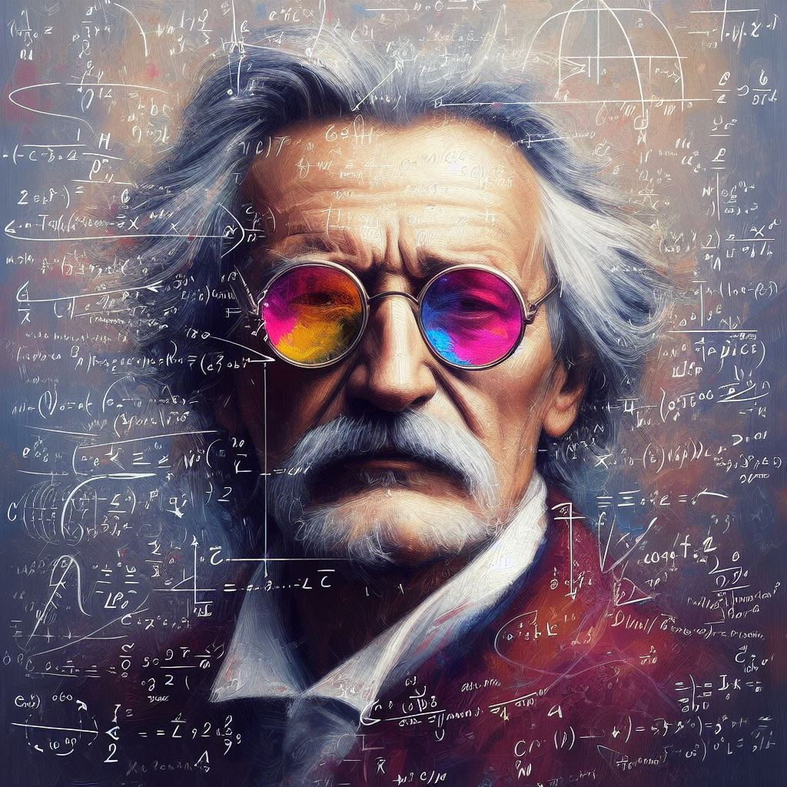


Funkcje Hermite’a
Wielomiany Hermite’a to znany ciąg wielomianów ortogonalnych zadanych wzorem rekurencyjnym:
$$H_{n+1}\left(x\right)=2xH_{n}\left(x\right)−2nH_{n−1}\left(x\right), n≥1,$$
z początkowymi wielomianami $H_{0}\left(x\right)=1, H_{1}\left(x\right)=2x.$ Natomiast funkcje Hermite’a definiuje się jako:
$${\tilde{H}}_{n}\left(x\right)=\frac{1}{\sqrt{2^{n}n!}}H_{n}\left(αx\right)w_{α}^{−1}\left(x\right),$$
gdzie $w_{α} \left(x\right)=e^{α^{2}x^{2}}$ jest funkcją ważącą.

Slide 13

Funkcje Hermite’a – dlaczego i po co?
Zauważamy, że zbiór funkcji $\left\{{\tilde{H}}_{n}\left(x\right), n≥1\right\}$ definiują $L_{w_{α}}^{2}\left(ℝ\right)$-ortogonalną przestrzeń, dla tego dla każdego $y$ z tej przestrzeni możemy zapisać
$$y\left(x\right)=\sum_{n=0}^{∞}{{\hat{y}}_{n}{\tilde{H}}_{n}\left(x\right),}$$
ze współczynnikami ${\hat{y}}_{n}$ zadanymi wzorem
$${\hat{y}}_{n}=\int_{ℝ}{y\left(x\right)}{\tilde{H}}_{n}\left(x\right)w_{α}\left(x\right) dx, n≥0.$$
Użyjemy tego do przybliżenia warunku początkowego.

Slide 14

Kwadratura Gaussa-Hermite’a
Całki, które musimy policzyć, aby uzyskać współczynniki ${\hat{y}}_{n}$ nie zawsze są proste! Dlatego je również przybliżymy przy pomocy kwadratury Gaussa-Hermite’a.
$$\int_{ℝ}{e^{{−x}^{2}}f\left(x\right) dx}≈\sum_{i=1}^{n}{w_{i}f\left(x_{i}\right)},$$
gdzie $x_{i}$są pierwiastkami wielomianu Hermite’a $n$-tego stopnia. Wagi $w_{i}$ dane są wzorami
$$w_{i}=\frac{2^{n−1}n!\sqrt{π}}{n^{2}{\left[H_{n−1}\left(x_{i}\right)\right]}^{2}}.$$

Slide 15

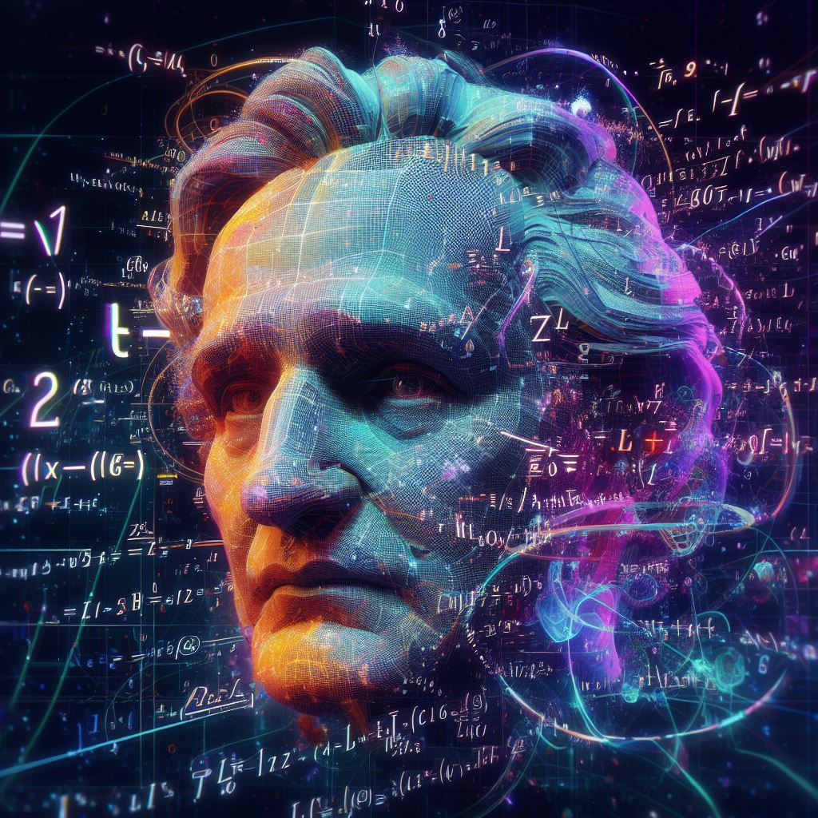

Funkcja Mittaga-Lefflera
Funkcja Mittaga-Lefflera $E_{ν,θ}$ to funkcja specjalna, która zależy od dwóch zespolonych parametrów$ν$i $θ$. Można ją zdefiniować poprzez następujący szereg, jeśli $Re\left(ν\right)>0$:
$$E_{ν,θ}\left(z\right)=\sum_{k=0}^{∞}{\frac{z^{k}}{Γ(νk+θ)}}.$$
Gdy $θ=1$, stosujemy skrócony zapis $E_{ν}\left(z\right)=E_{ν,1}(z)$. Warto również odnotować, że dla $ν=1$ otrzymujemy funkcję $e^{z}$.

Slide 16


Pochodna ułamkowa Caputo
Pochodne ułamkowe stanowią uogólnienie pojęcia pochodnych n-tego rzędu na rząd rzeczywisty. Jedną z możliwych form pochodnej ułamkowej jest pochodna Caputo. Definiuje się ją jako
$$D_{t}^{ν}f\left(t\right)=\frac{1}{Γ(n−ν)}\int_{0}^{t}{{\left(t−τ\right)}^{n−ν−1}f^{n}\left(τ\right) dτ}, n=\left\lceil ν\right\rceil .$$

Slide 17

Opis algorytmu
Rozważmy FPE odpowiadający procesowi Ornsteina-Uhlenbecka i dla prostoty przyjmijmy, że $μ\left(x,t\right)=γx+u$ i $a\left(x,t\right)=2c$, gdzie $γ<0$ i $u,c>0$ są stałymi. W takim przypadku FPE ma formę
$$\left\{\begin{aligned}∂_{t}f\left(x,t\right)=− ∂_{x}\left(\left(γx+u\right)f\left(x,t\right)\right)+c∂_{xx}f\left(x,t\right), \left(x,t\right)∈ℝ×\left(0,T\right); \\ &f(x,0)=ρ(x), x∈ℝ.\end{aligned}\right.$$
Zatem gęstość $f(x,t)$ i warunek początkowy $ρ(x)$ są przybliżane w przestrzeni funkcji Hermite’a poprzez
$$f\left(x,t\right)=\sum_{n=0}^{∞}{{\hat{f}}_{n}\left(t\right){\tilde{H}}_{n}\left(x\right)}, ρ\left(x\right)=\sum_{n=0}^{∞}{{\hat{f}}_{n}^{0}{\tilde{H}}_{n}\left(x\right)},$$
gdzie ${\hat{f}}_{n}^{0}=\int_{ℝ}{y\left(x\right)}{\tilde{H}}_{n}\left(x\right)w_{α}\left(x\right) dx, n≥0.$

Slide 18

Opis algorytmu (2)
Wprowadzając rozwinięcie w przestrzeni Hermite’a $span\left\{{\tilde{H}}_{n}\left(x\right), n≥0\right\}$ do naszego zagadnienia otrzymujemy
$$\frac{d}{dt}{\hat{f}}_{n}\left(t\right)=nγ{\hat{f}}_{n}\left(t\right)+αu\sqrt{2u}{\hat{f}}_{n−1}\left(t\right)+\left(γ+2α^{2}c\right)\sqrt{n\left(n−1\right)}{\hat{f}}_{n−2}\left(t\right),$$
dla ${\hat{f}}_{−1}\left(t\right)={\hat{f}}_{−2}\left(t\right)≡0.$ Jest to nieskończony układ równań. Zatem musimy go zdyskretyzować
$$\left[{\hat{f}}_{0}\left(t\right),{\hat{f}}_{1}\left(t\right), …\right]≈\left[{\hat{f}}_{Δ,0}\left(t\right),{\hat{f}}_{Δ,1}\left(t\right), …,{\hat{f}}_{Δ,N}\left(t\right)\right].$$
Teraz nasze zagadnienie wygląda następująco
$$\left\{\begin{aligned}\frac{d}{dt}{\hat{f}}_{Δ,n}\left(t\right)=nγ{\hat{f}}_{Δ,n}\left(t\right)+αu\sqrt{2u}{\hat{f}}_{Δ,n−1}\left(t\right)+\left(γ+2α^{2}c\right)\sqrt{n\left(n−1\right)}{\hat{f}}_{Δ,n−2}\left(t\right), \\ &{\hat{f}}_{Δ,n}\left(0\right)={\hat{f}}_{n}^{0}.\end{aligned}\right.$$

Slide 19

Opis algorytmu (3)
Zapisując macierzowo dostajemy
$$\frac{d{\hat{f}}_{Δ}}{dt}=M_{f}{\hat{f}}_{Δ}, gdzie {\hat{f}}_{Δ}={\left[{\hat{f}}_{Δ,0}\left(t\right),{\hat{f}}_{Δ,1}\left(t\right), …,{\hat{f}}_{Δ,N}\left(t\right)\right]}^{T}$$
oraz $M_{f}$ to macierz trójdiagonalna $(N+1)×(N+1)$ zadana wzorem
$${\left(M_{f}\right)}_{ij} =\left\{\begin{aligned}nγ, i=j, \\ αu\sqrt{2n}, i=j+1, \\ \left(γ+2α^{2}c\right)\sqrt{n\left(n−1\right)}, i=j+2 , \\ 0, poza tym.\end{aligned}\right.$$
Jest to bodaj najprostsze równanie różniczkowe, którego rozwiązaniem jest ${\hat{f}}_{Δ}=e^{M_{f}t}{\hat{f}}_{n}^{0}$.

Slide 20
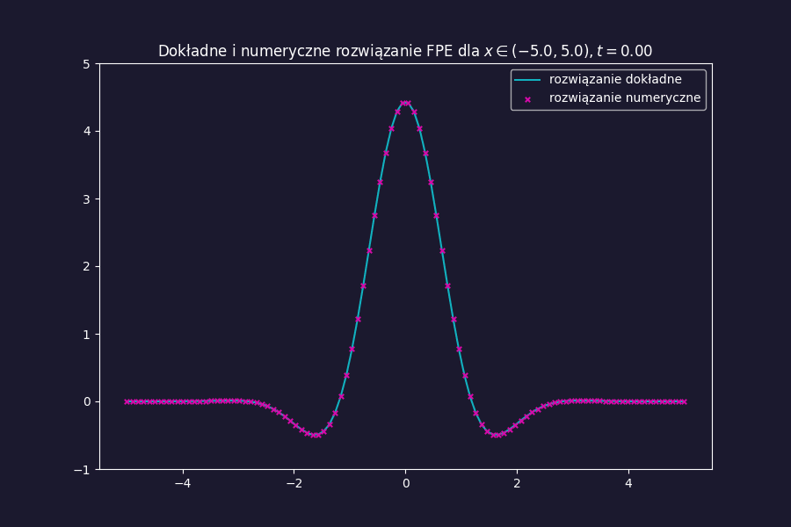
Rozwiązanie FPE dla $f\left(x,0\right)=exp\left(−\frac{x^{2}}{2}\right)\left(1+\cos\left(\frac{πx}{2}\right)exp\left(\frac{π^{2}}{8}\right)\right)$

Slide 21
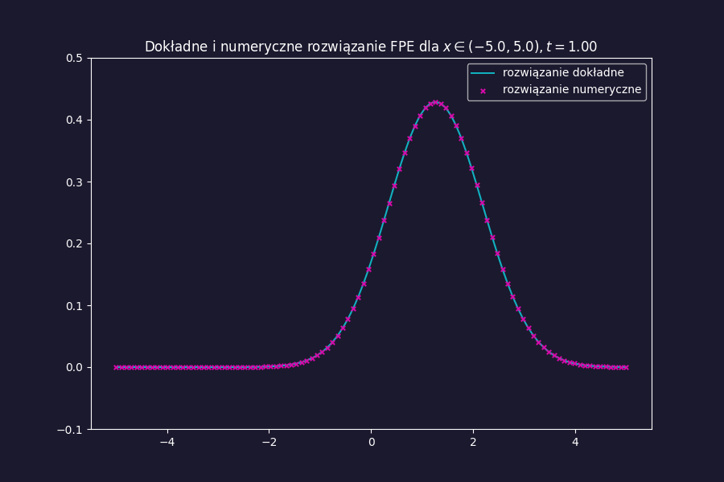
Rozwiązanie FPE dla $f\left(x,0\right)=δ\left(x\right)$

Slide 22


Rozszerzenie dla ułamkowego równania Fokkera-Plancka
Rozważmy teraz ułamkowe równanie Fokkera-Plancka (FFPE). Stosując analogiczne rozumowanie, otrzymamy zagadnienie
$$\left\{\begin{aligned}D_{t}^{ν}{\hat{f}}_{Δ}=M_{f}{\hat{f}}_{Δ}, \\ {\hat{f}}_{Δ}\left(0\right)={\hat{f}}_{n}^{0},\end{aligned}\right.$$
gdzie $ν∈\left(0, 1\right).$ Jego rozwiązanie to ${\hat{f}}_{Δ}=E_{ν}\left(M_{f}t^{ν}\right){\hat{f}}_{n}^{0}$, gdzie $E_{ν}\left(∙\right)$ to funkcja Mittaga-Lefflera.
Problem: nie istnieje implementacja takiej funkcji na macierze w Pythonie ☹

Slide 23


Macierzowa funkcja Mittaga-Lefflera
Czego nie robić?
Co robić?
Naiwnie można byłoby założyć, że dla $X∈ℳ\left(ℝ\right)$ wystarczy:
$$E_{ν}\left(X\right)=\sum_{k=0}^{∞}{\frac{X^{k}}{Γ(νk+1)}}≈\sum_{k=0}^{K}{\frac{X^{k}}{Γ\left(νk+1\right)}},$$
Dla odpowiednio dużego $K$. Nie możemy jednak wziąć zbyt dużego $K$ ze względu na funkcję $Γ$.
Jeżeli $X∈ℳ\left(ℝ\right)$ jest diagonalizowalna to możemy zapisać
$$E_{ν}\left(X\right)=P^{−1}diag\left(E_{ν}\left(\vec{λ}\right)\right)P,$$
gdzie $\vec{λ}$ to wektor wartości własnych $X$, $diag\left(E_{ν}\left(\vec{λ}\right)\right)$ to macierz, której główna przekątna wypełniona jest wartościami $E_{ν}\left(\vec{λ}\right)$, a $P$ to macierz przejścia.

Slide 24
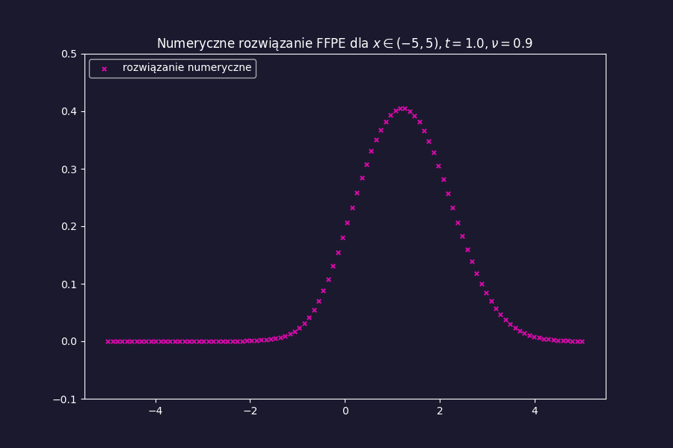
Macierzowa funkcja Mittaga-Lefflera – wizualizacja problemu
Czego nie robić?
Co robić?

Slide 25
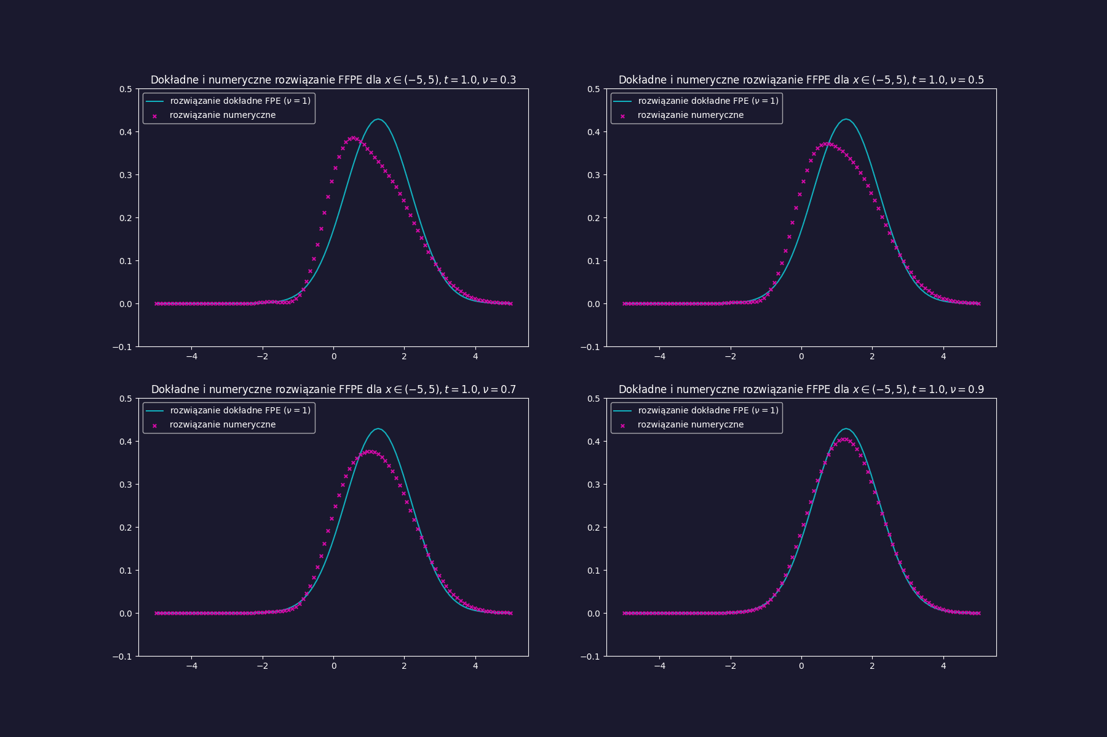
Porównanie rozwiązań FPE i FFPE

Slide 26




Własności metody spektralnej
zachowanie własności rozkładu $\int_{ℝ}{f_{Δ}}\left(x,t\right) dx=\int_{ℝ}{f_{Δ}}\left(x,0\right) dx$
zbieżność po czasie i przestrzeni
stabilność

Slide 27

Dziękuję za uwagę!
github.com/JakubKoral/FPE

